Slide 1
Základy práce s tabletem na platformě Windows 8.1
Ing. Ivo Janeček

Slide 2
Úvod do tématu:
Účty Microsoft
Co je to tablet
Tlačítka, dírky a štěrbiny
Zahájení práce
Pracovní plocha - Desktop
Dotykové ovládání
Úvodní obrazovka Start
Dotyková klávesnice
Nastavení počítače

Slide 3
Účty Microsoft - funkce
Otázka synchronizace „dat“
Předchozí „pouhé“ odlišení složek uživatelů
AAA
Sledování činnosti
Ověřování totožnosti
Role
PC x Tablet účty

Slide 4
Účty Microsoft – PC účty
Lokální účet
Zřizuje administrátor
Nelze spravovat vzdáleně
Doménový účet
Server – položka účty
Cestovní data (podle volby)
Správce/uživatelé

Slide 5
Účty Microsoft – Tablet účty
Doménový účet
Windows 8 Pro
Cestování dat/Správa účtu
Offline připojení – velikost úložiště
Online účet
Dříve LiveID
Synchronizace (plocha, dlaždice, pošta, aplikace, záložky, data aplikací)
Nastavení/Změnit nastavení/Účty + OneDrive
Windows Store/Účet
Účet s přiřazeným přístupem
1 účet = 80 zařízení s Windows 8

Slide 6
Účty Microsoft x Office 365
Sloučení?
Office 365 = „doménový“ účet – možnost správy
Registrace Microsoft účtu – lze použít účet Office 365

Slide 7
Účty pro školu
Učitel |  | Příhlášení do Office365 |  | Účet uživatele tabletu/společný Onedrive
Jméno | Příjmení | přihlašovací jméno | Heslo | přihlašovací jméno | Heslo
Jan | Novák | jan.novak@inovacenadosah.cz | SkolaXXxx | skola11111111@outlook.cz | Comfor51

Slide 8
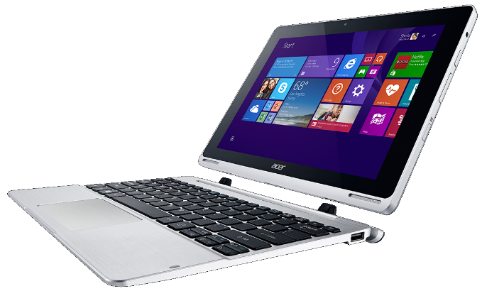
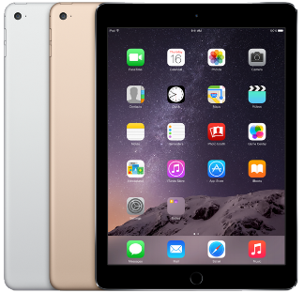
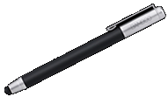
Co je to tablet
Přenosný počítač ve tvaru desky s integrovanou dotykovou obrazovkou.
Dotyková (virtuální) klávesnice
Stylus

Slide 9
Tlačítka, dírky a štěrbiny I
MANUÁL! User Guide
Tlačítko napájení – Power
Stisk delší než X sekund = nouzové vypnutí
Probuzení z režimu spánku/hibernace (indikace LED)
USB, mikro USB -> redukce
USB 3.0 (modrá)
Čtečka paměťových karet – SD karty, MicroSD
Bezpečně odebrat hardware…
Konektor pro sluchátka/reproduktory/externí mikrofon (Combo audio jack 3,5 mm)
Nemusí podporovat klasické mikrofony
Tlačítko hlasitosti (+/-)
Tlačítko Novo – stisk při vypnutém počítači -> Obnova systému, vstup do BIOSu, Boot menu

Slide 10
Tlačítka, dírky a štěrbiny II
Konektor napájení
Síťový konektor (RJ-45)
Připojení do počítačové sítě (LAN) pomocí kabelu
Externí síťová karta do USB
HDMI, mini HDMI -> redukce
Přenos obrazu i zvuku

Slide 11
Tlačítka, dírky a štěrbiny III
Webová kamera
Kontrolka kamery
Přední/zadní kamera
Mikrofony
Čidlo osvětlení
Tlačítko Windows – přepnutí na Úvodní obrazovku
HW Win + + Předčítání, HW Win + - Snímek obrazovky
Slot pro SIM kartu
Zámek otáčení obrazu (Win+O)
Notes:
HW Win + + Předčítání, HW Win + - Snímek obrazovky (uloží se do obrázků a do Onedrive)
+- zvuk

Slide 12
Zahájení práce
Tlačítko Power
Někdy delší stisk (3 sec)
Zamykací obrazovka
Tah nahoru
Přihlášení do systému
Možnosti přihlášení: Heslo/Obrázkové heslo
Možnosti usnadnění: Předčítání, Lupa, Klávesnice na obrazovce…
Sítě: Režim v letadle, Wi-Fi
Notes:
Zamykat otáčení obrazu při projekci – při otáčení padá projetor

Slide 13
Pracovní plocha - Desktop
Hlavní panel
Tlačítko Start – přepnutí na Úvodní obrazovku
Podrž a pusť -> Administrátorská místní nabídka
Internet Explorer (klasický)
Windows Store (účet Microsoft = MSID)
Oznamovací oblast
Klávesnice
Zprávy z Centra akcí
Napájení
Sítě
Hlasitost
Datum a čas

Slide 14
Ovládání dotykem I
BŘÍŠKA PRSTŮ, NE NEHTY, NETLAČIT!
Suché/mokré prsty
Klepnutí – kliknutí myší
Poklepání – dvojklik (doubleclick) myší
Podržet & pustit – místní nabídka!
Podržet & posunout – přesun objektu (ikona, dlaždice)

Slide 15
Ovládání dotykem II
Tah z okraje
Z pravého okraje: Panel ovládacích tlačítek = Šém (Charm)
Hledat – vyhledávání obsahu
Sdílet – sdílení souborů, fotografií nebo webových stránek
Start – přepnutí na Úvodní obrazovku
Zařízení – Přehrát, Tisknout, Promítat (Wi-Di bezdrátový display)
Nastavení – Sítě, Hlasitost, Jas, Oznámení, Vypnutí, Klávesnice Změnit nastavení počítače! V aplikaci pro MUI -> nastavení aplikace!
Z levého okraje: Seznam běžících aplikací, přepínání mezi aplikacemi (Plocha je aplikace pro moderní uživatelské rozhraní (MUI))
Z horního okraje: Zavření aplikace
Z dolního okraje: Zobrazení příkazů aplikace

Slide 16
Ovládání dotykem III
Posun – listování
Aplikace Kamera -> pořízené snímky
Změna velikosti
Aplikace Fotografie
Otočení
Aplikace Google Earth

Slide 17
Úvodní obrazovka Start
Přihlášený uživatel
Změnit obrázek účtu
Rychlý způsob přístupu k nastavením účtů a počítače
Uzamknout, Odhlásit se
Přepnout účet
Vypnout
Hledat
Aplikace (všechny aplikace -> tah nahoru)
Připnout aplikaci na úvodní obrazovku/Připnout na hlavní panel
Organizace dlaždic
Spustit jako správce

Slide 18
Dotyková klávesnice
Objeví se v okamžiku, kdy je jí třeba, nebo ji vyvolám ikonou na Hlavním panelu či pomocí Šému -> Nastavení
Rozložení klávesnice
Na celou šířku obrazovky
Panel pro rukopis
Velké/malé znaky, numerická klávesnice, emotikony
Podrž prst na klávese -> alternativní znaky
Podrobnosti na http://windows.microsoft.com/cs-cz/windows-8/using-touch-keyboard

Slide 19
Nastavení počítače
Šém -> Nastavení -> Změnit nastavení počítače
Počítač a zařízení
Účty
Síť
Aktualizace a obnovení
Ovládací panely…

Slide 20
Nastavení počítače
Onedrive
Z fotoaparátu
Nenahrávat fotky
Vypnou nahrávání videa na Onedrive
Nastavení synchronizace
Synchronizace nastavení vypnout

Slide 21
Děkuji za pozornost
Ing. Ivo Janeček
ijanecek@boxed.cz

